Slide 1





Особенности оценивания итогового собеседования по русскому языку в 2019 – 2020 учебном году
Тихоновская Светлана Николаевна,
начальник отдела ГИА Регионального центра оценки качества образования Орловской области
27 января 2020 г.

Slide 2


Эксперт должен
1) владеть необходимой нормативной базой
2) иметь высшее образование по специальности «Русский язык
и литература» с квалификацией «Учитель русского языка и литературы»
3) уметь объективно оценивать устные ответы участников итогового собеседования
4) уметь применять установленные критерии оценивания
5) уметь разграничивать ошибки и недочёты различного типа
6) уметь оформлять результаты проверки, соблюдая установленные требования

Slide 3
Схемы оценивания итогового собеседования
Выбор схемы оценивания определяется на уровне ОО
Первая схема оценивания ИС
(в режиме реального времени)
Вторая схема оценивания ИС
(по аудиозаписи)
количество экспертов по количеству аудиторий проведения;
проверка ответов каждого участника итогового собеседования осуществляется экспертом непосредственно в процессе ответа участника;
при необходимости возможно повторное прослушивание и оценивание записи ответов отдельных участников
проверка ответов каждого участника ИС осуществляется экспертом после окончания проведения итогового собеседования (по аудиозаписи);
обязательное ведение двух аудиозаписей
потоковой
И
персональной;
обязательное прослушивание участником ИС своей аудиозаписи по окончании ответа

Slide 4
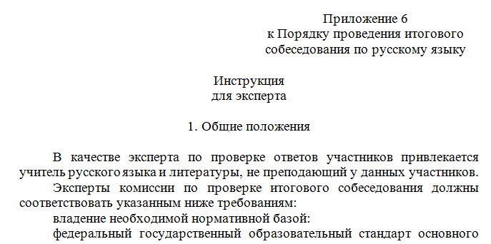
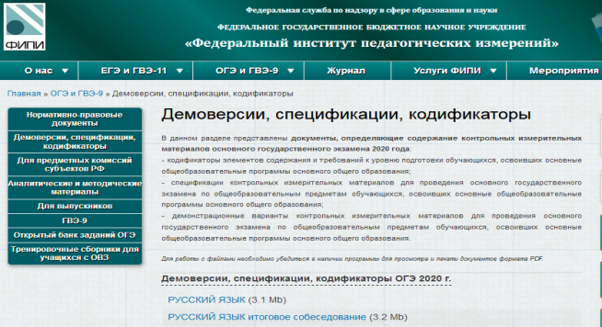
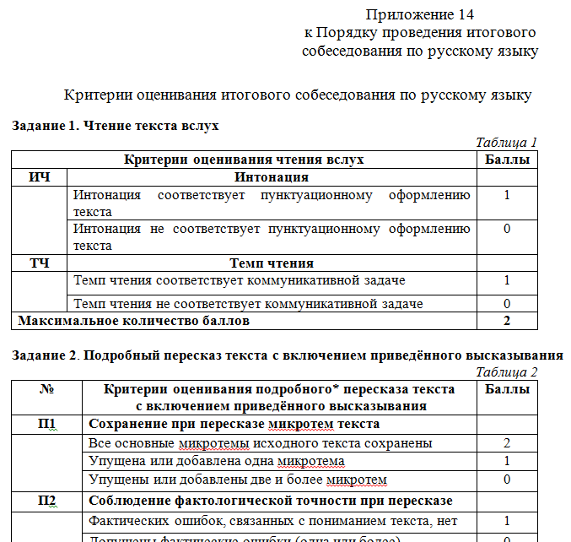
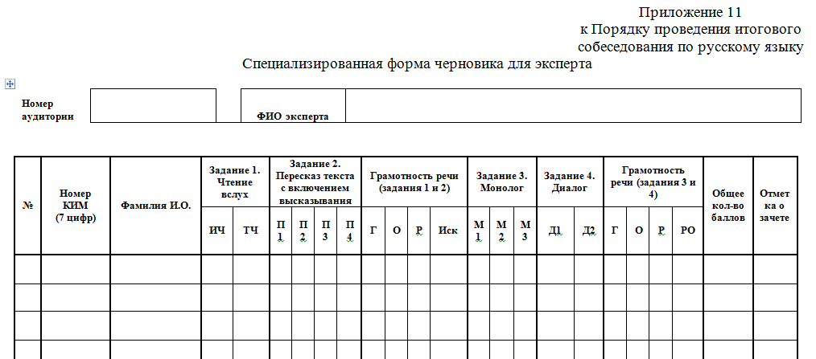
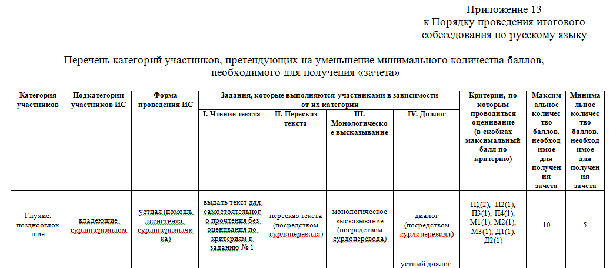
Материалы для эксперта
2) Демоверсия материалов для проведения итогового собеседования
1) Инструкция для эксперта (приложение 6 к Порядку итогового собеседования)
3) Критерии оценивания итогового собеседования
(приложение 14 к Порядку итогового собеседования)
4) Специализированная форма черновика для эксперта (приложение 11 к Порядку итогового собеседования)
5) Перечень категорий участников, претендующих на уменьшение минимального количества баллов,
необходимого для получения «зачета» (приложение 13 к Порядку итогового собеседования)

Slide 5
Получение материалов итогового собеседования
(1 схема оценивания)
Не позднее 8.45 часов получить в штабе у ответственного организатора
специализированную форму черновика (форма ИС-04);
критерии оценивания ИС + критерии оценивания участников с ОВЗ (приложение 13 к Порядку);
комплект КИМ;
ВДП для упаковки бланков участников;
ВДП для упаковки специализированной формы черновика эксперта;
список участников с ОВЗ, относящихся к восьми категориям, претендующих на уменьшение баллов при оценивании

Slide 6
Получение материалов итогового собеседования
(2 схема оценивания)
После проведения ИС получить в штабе у ответственного организатора
специализированную форму черновика (форма ИС-04);
критерии оценивания ИС + критерии оценивания участников с ОВЗ (приложение 13 к Порядку);
комплект КИМ;
ВДП с бланками участников;
ВДП для упаковки специализированной формы черновика эксперта;
список участников с ОВЗ, относящихся к восьми категориям, претендующих на уменьшение баллов при оценивании

Slide 7
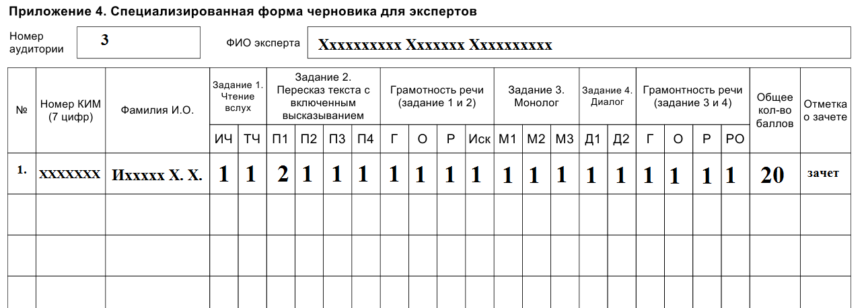
Специализированная форма черновика для эксперта
Заполняется экспертом:
при использовании первой схемы оценивания – в режиме реального времени при ответе участника ИС
при использовании второй схемы оценивания – после проведения ИС при прослушивании аудиозаписи участника ИС
2.
1111111 Ахх Зхх Охх 1 0 1 1 0 0 1 0 1 0 1 0 0 1 0 0 0 0 0 7 незачет
3.
ВАЖНО!!! Эксперт переносит результат оценивания ответа участника ИС в бланк ИС только после проверки им заполненной специализированной формы черновика.
Зачёт выставляется участникам ИС, набравшим не менее 10 баллов из 20 возможных по 19 критериям оценивания

Slide 8
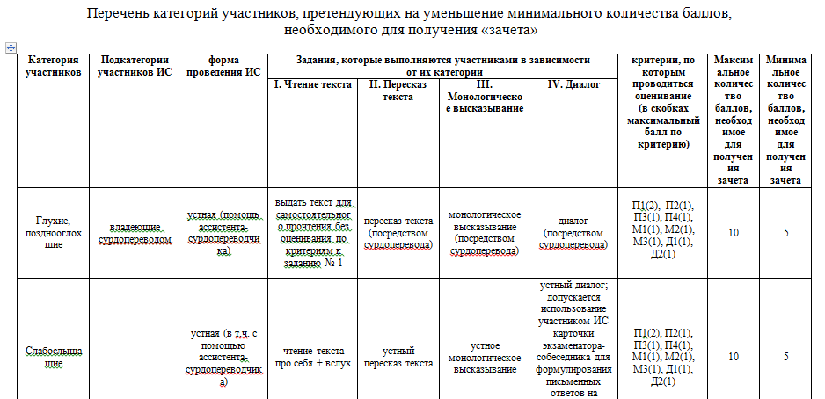
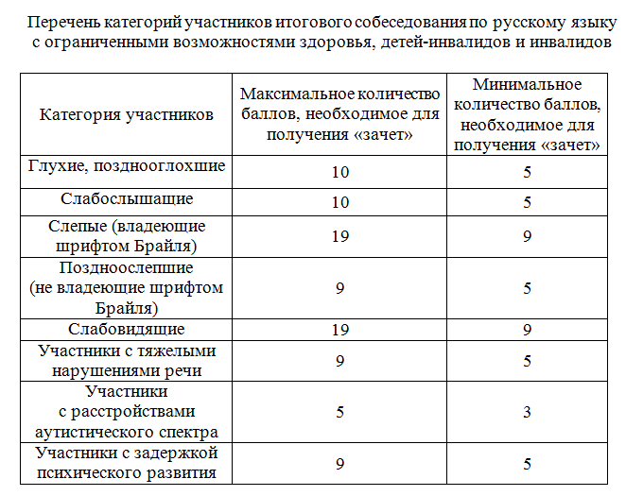

Оценивание ответов участников ИС с ОВЗ, детей-инвалидов и инвалидов
Приложение 13
к Порядку проведения итогового собеседования по русскому языку
НЕОБХОДИМО В ОО:
иметь список участников ИС данных категорий;
определить экспертов, оценивающих ответы данных участников;
ознакомить экспертов с критериями оценивания, максимальным и минимальным баллами для участников данных категорий;
определить собеседника для данных категорий участников
В поле «Резерв» в бланке ИС внесено 22
2 2

Slide 9
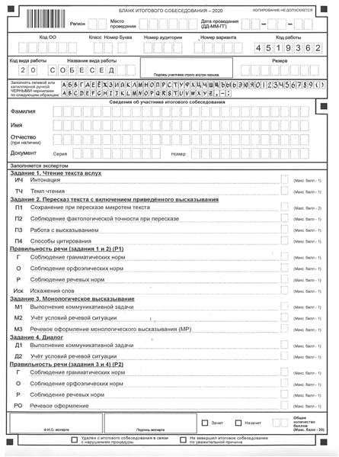

Заполнение бланка экспертом
Правила заполнения бланков для участников ИС и экспертов едины:
гелевая ручка с чернилами черного цвета;
написание букв и цифр согласно образцу в бланке ИС;
строго в ячейках, с первой позиции
–
образец букв, цифр и символов
баллы по критериям (1 или 0). По критерию П1 может быть 2 балла
–
–
ФИО и подпись эксперта
–
отметка в одном из полей «зачет» или «незачет»
–
общее количество баллов

Slide 10
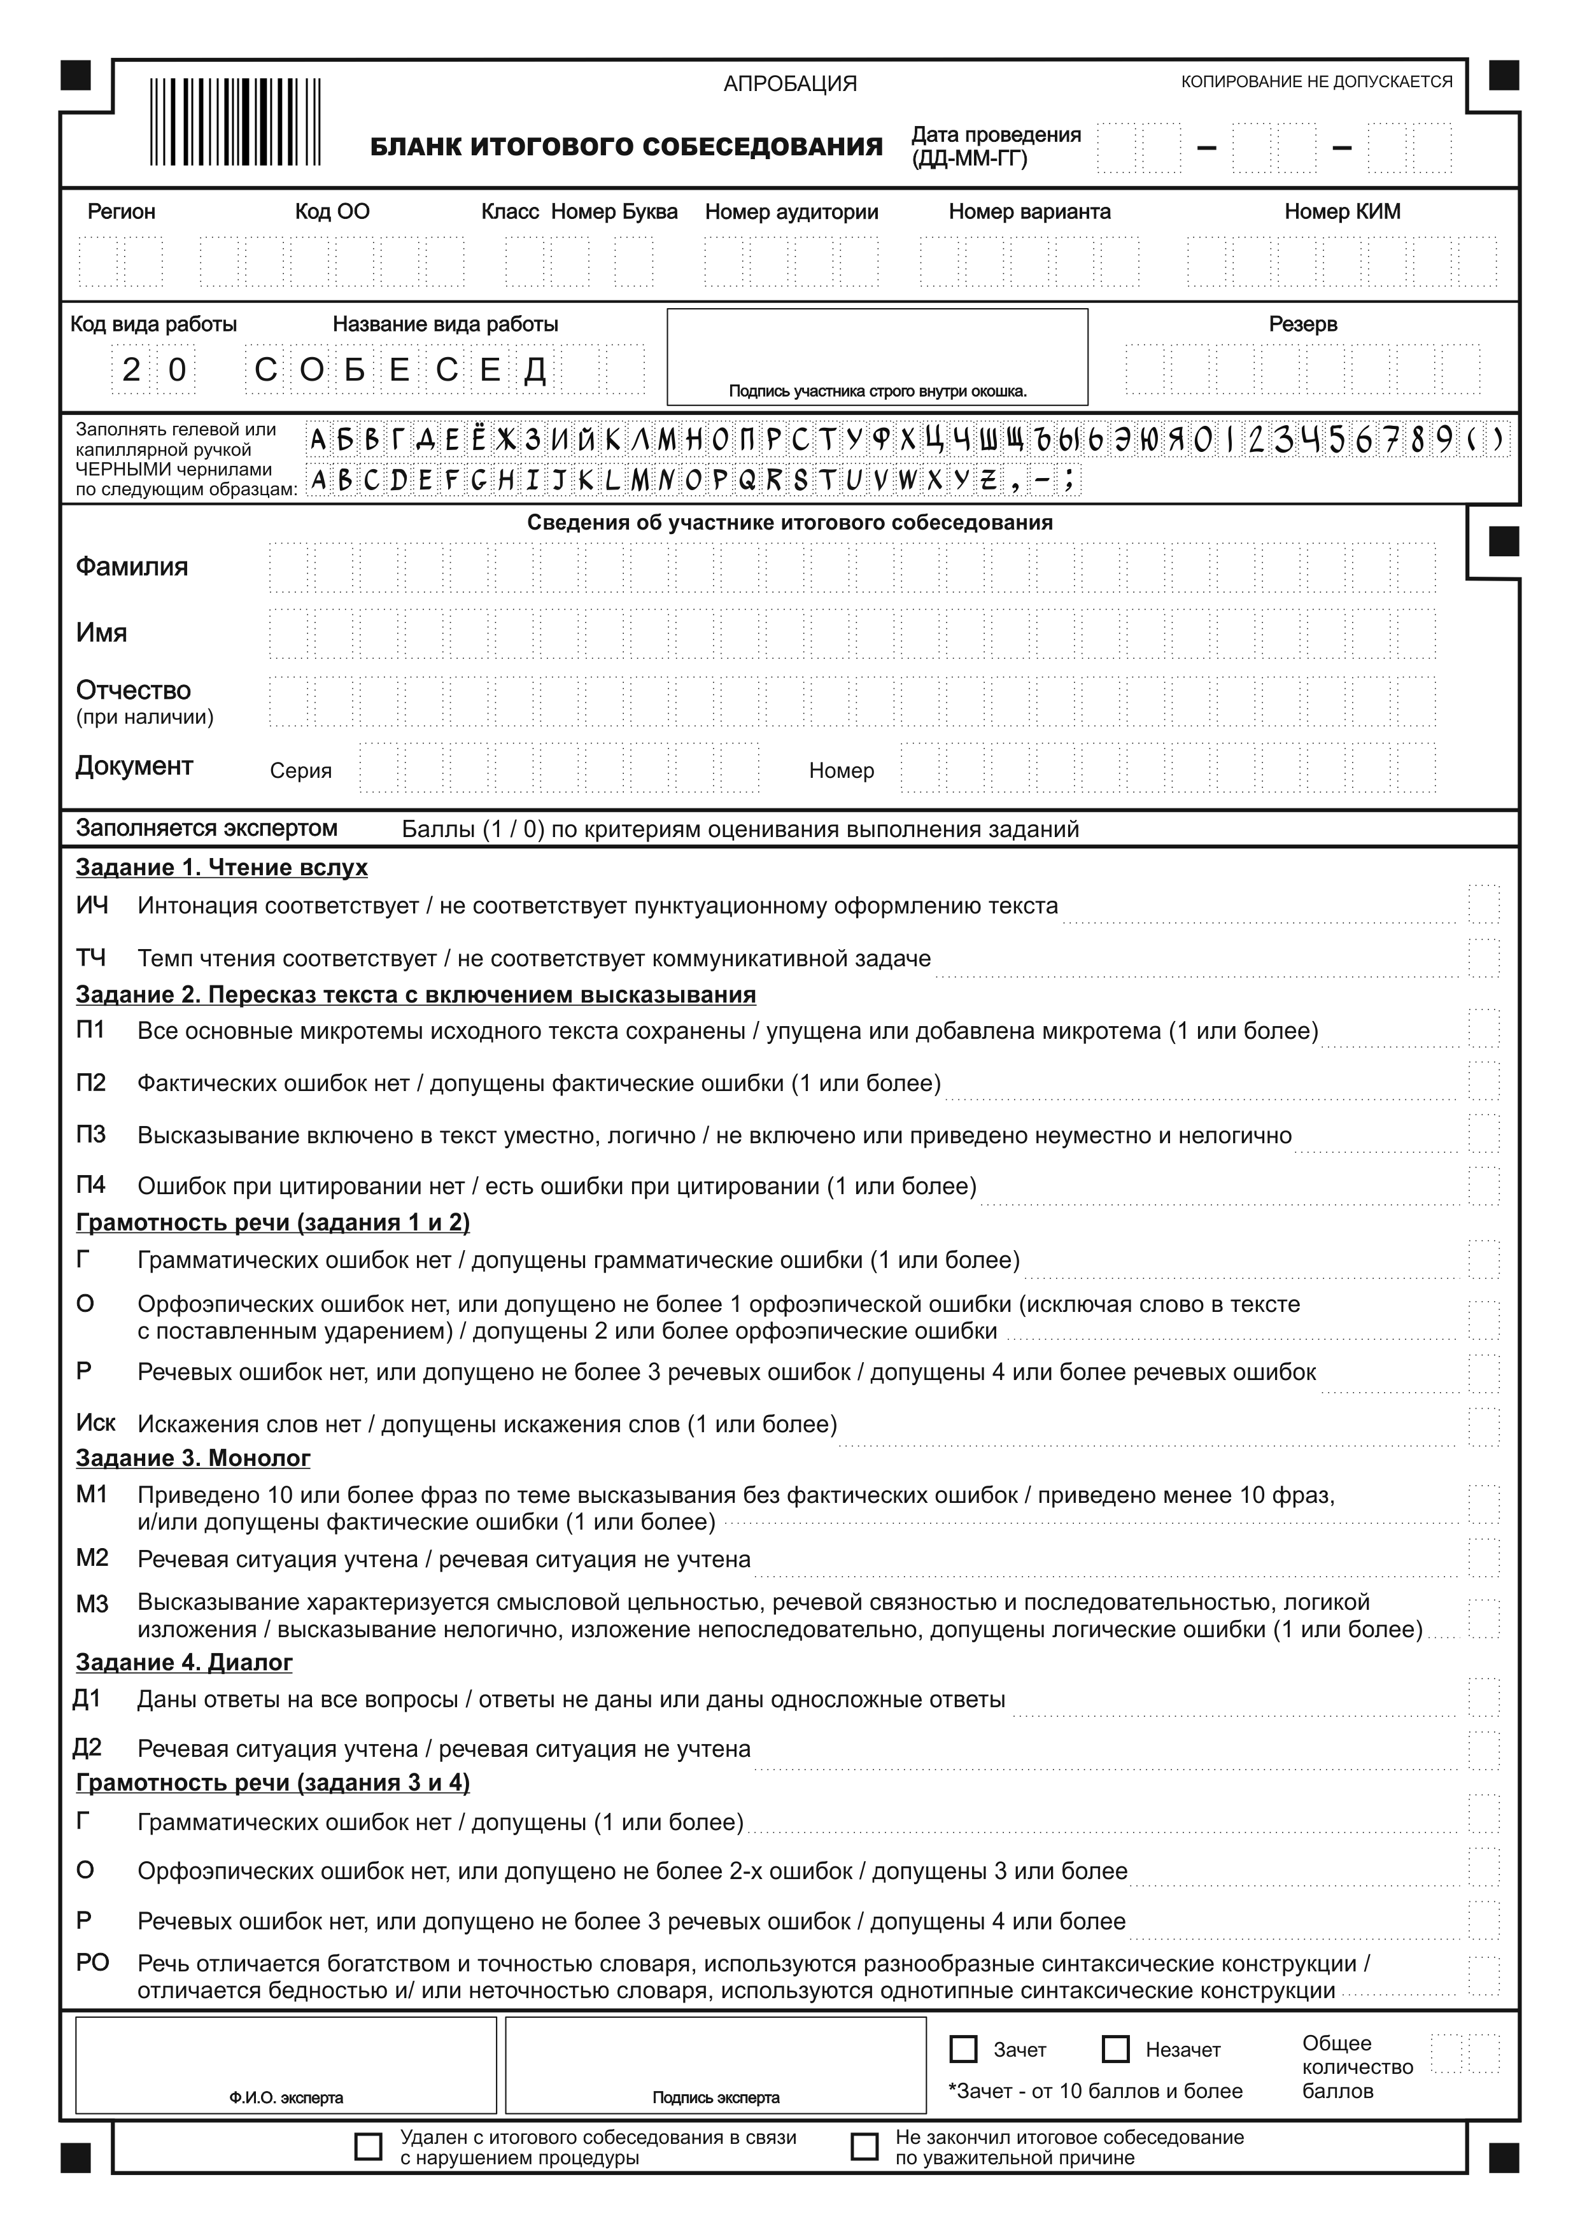
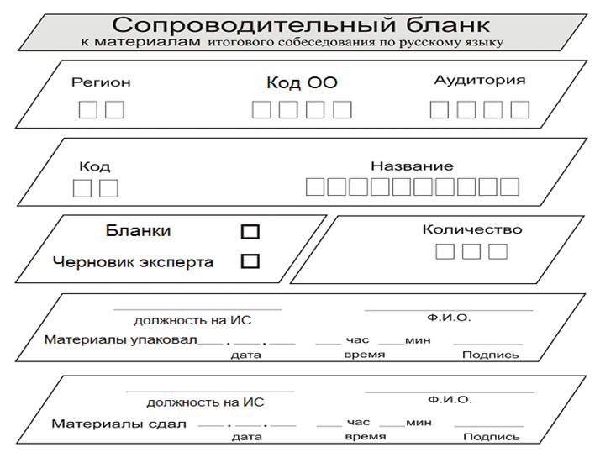
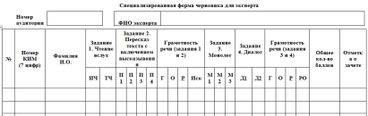
Сбор материалов ИС экспертом в аудитории проведения (1 схема оценивания)
В ВДП упаковываются:
в первый ВДП – бланки ИС
во второй ВДП –
специализированная
форма черновика
для эксперта
0 0 5
0 0 2
Запечатанные ВДП эксперт передает экзаменатору-собеседнику

Slide 11
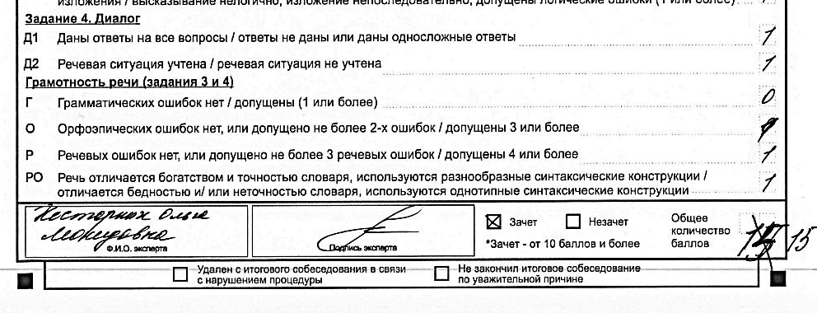
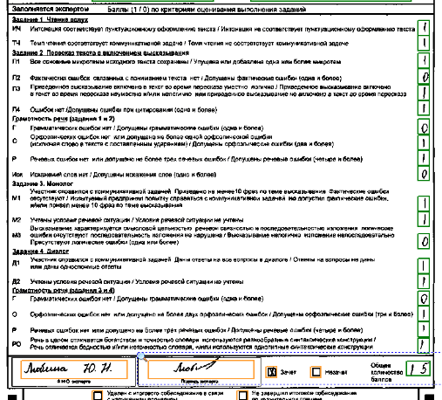
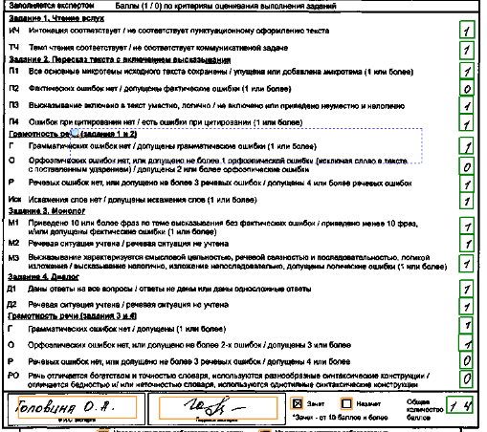
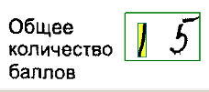
Ошибки при заполнении экспертом бланков ИС
Неверное суммирование баллов по критериям оценивания заданий ИС
По факту 15 баллов, а стоит 14 баллов
По факту 14 баллов

Slide 12
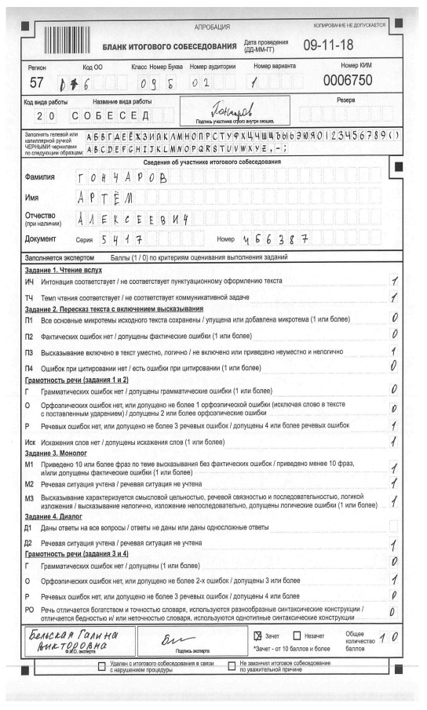
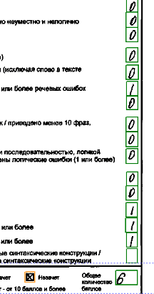
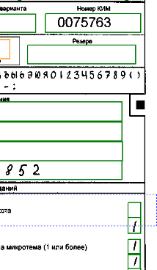
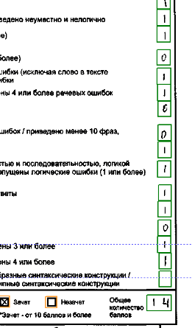
Ошибки при заполнении экспертом бланков ИС
Отсутствие балла по критерию

Slide 13
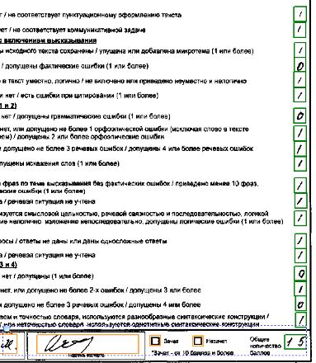
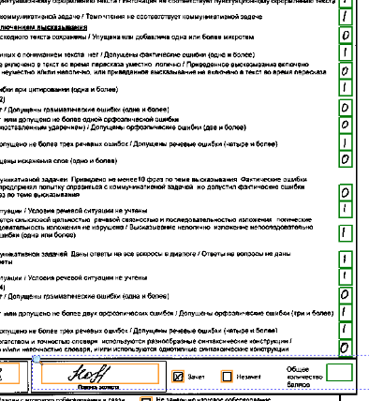
Ошибки при заполнении экспертом бланков ИС
Отсутствие отметки о зачете, общего количества баллов

Slide 14
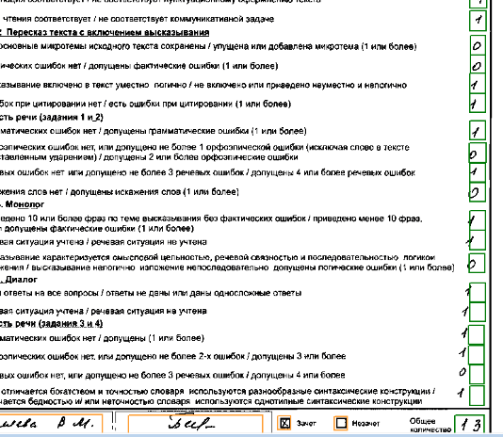
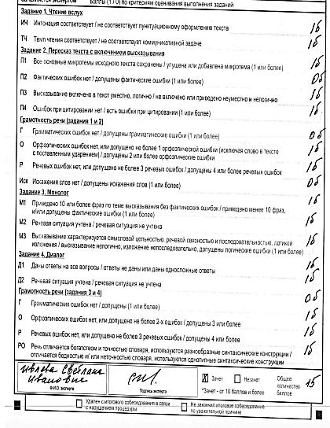
Ошибки при заполнении экспертом бланков ИС
Нарушение правил заполнения бланка ИС экспертом

